Slide 1
합성곱 Autoencoder 실습
임세진
https://youtu.be/obLzUWAcUMs

Slide 2
01. Autoencoder
02. 모델 구조
03. 실습

Slide 3
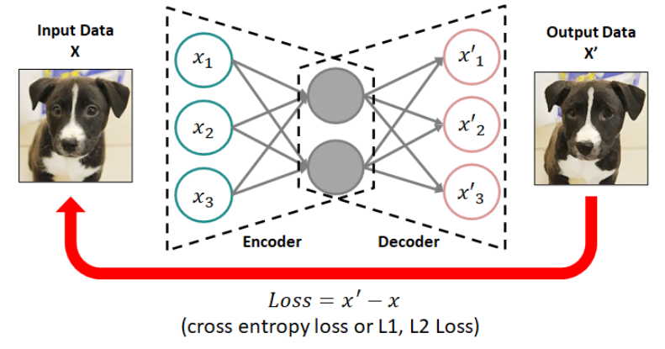
01. Autoencoder
Autoencoder
정답 없이 모델을 학습시키는 비지도 학습(Unsupervised learning) 모델
지도학습 (Supervised learning) : [데이터 : 데이터 라벨] 쌍이 미리 정의된 데이터로 학습하는 경우
비지도학습 (Unsupervised learning) : [데이터 : 데이터 라벨] 쌍이 정의되지 않은 데이터로 학습하는 경우
입력과 출력이 같은 구조 (대칭형 구조) : 입력 데이터를 압축하는 인코더 + 압축을 푸는 디코더로 구성
인코더를 통해 차원 축소가 된 잠재 변수로 별도의 계산을 하거나 디코더를 통해 입력값과 유사한 값을 생성할 수 있음
AE의 종류
스택 AE : 층을 여러 개 쌓았다는 의미 (기본 AE)
디노이징 AE : 노이즈를 제거한 데이터 생성 or 이미지 복원
합성곱 AE : Linear Layer 대신 합성곱 계층을 사용하는 구조
Latent variable(잠재 변수) : 압축된 특징 벡터

Slide 4
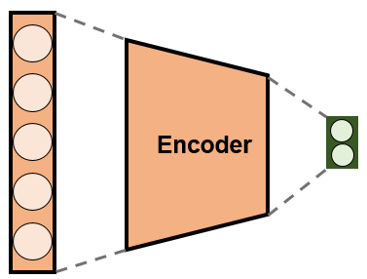
02. 모델 구조
데이터셋 : MNIST 데이터
(audio > image, animal 등 시도했는데 차원이 너무 커서 다루기 어려운 경우, loss가 너무 크게 나오는 등.. 문제가 많았음..)
Input
output
CNN
1
2
.
.
.
10
Latent variable
Encoder
Decoder

Slide 5
02. 모델 구조
해당 구조를 사용함으로써 얻는 이점
Encoder를 통해 특징 추출한 것을 입력으로 받기 때문에 feature 수를 줄일 수 있음
모바일에 배포 시 일반 CNN 모델 < Encoder + CNN 모델이 효율적임
(이미지 input보다 작은 feature로도 학습이 가능하기 때문)

Slide 6
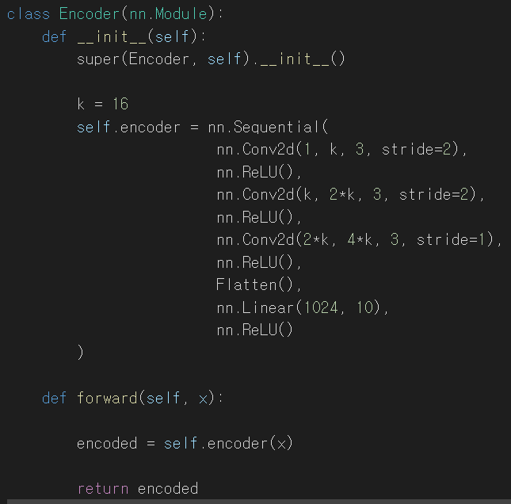
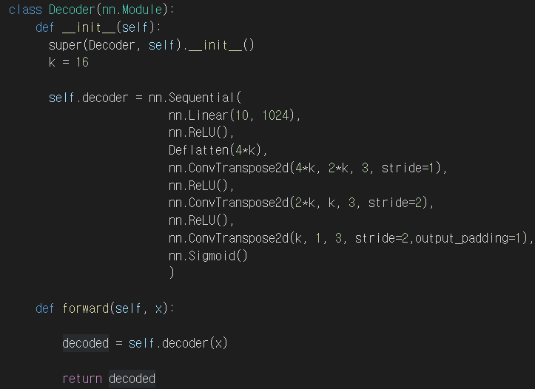
03. 실습
2D -> 4D
업샘플링시 사용하는 함수
(Batch_size , 1024)
Latent variable

Slide 7
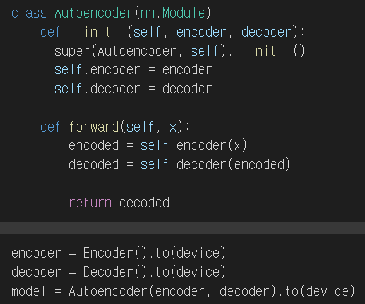
03. 실습

Slide 8
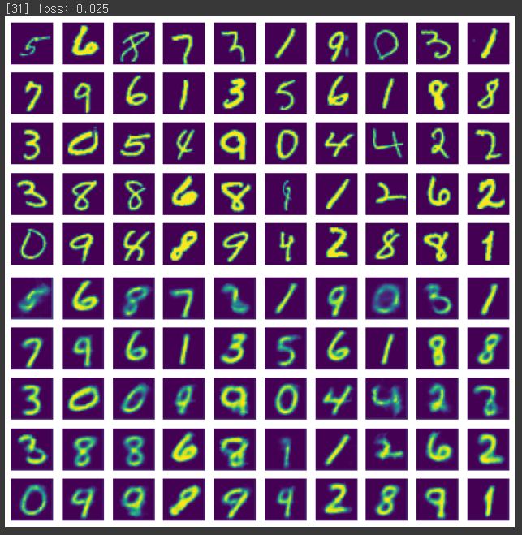
03. 실습

Slide 9
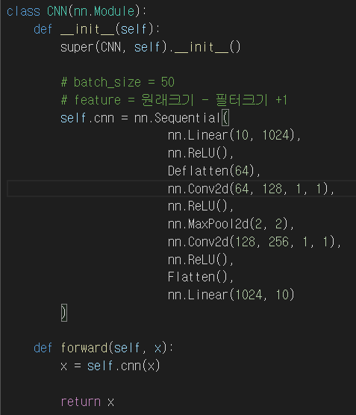
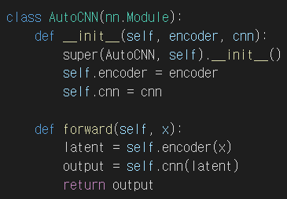
03. 실습

Slide 10
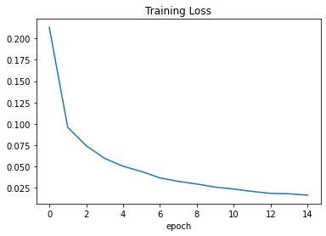
03. 실습
분류 정확도 : 98%

